Slide 1


八月总结
迟智名
Notes:
照片为学生拍摄的礼堂

Slide 2
八月总结
明确工作方向：目标是利用PAC（scenario approach）估计具有不确定转移概率的PMDP（参数马尔可夫决策过程）的属性（例如最大或最小可达性概率）函数。该函数为分段函数，原方案使用一个PAC估计函数对所有的最优策略对应的性质函数进行估计，现思考如何使用多个PAC估计函数对该分段函数进行分段估计。
现阶段遇到的问题：没有办法确定最优策略的数量和其所在的box区间，因此很难给出对各个最优策略分别用scenario approach方法估计多项式的概率保证
尝试解决方法：用一个启发式方法对参数区间进行一个初步采样，在大致确定最优策略在参数区间的大致分布以后，进行更精确的采样，对每一个最优策略都严格按照scenario approach的方法采取足够的点

Slide 3
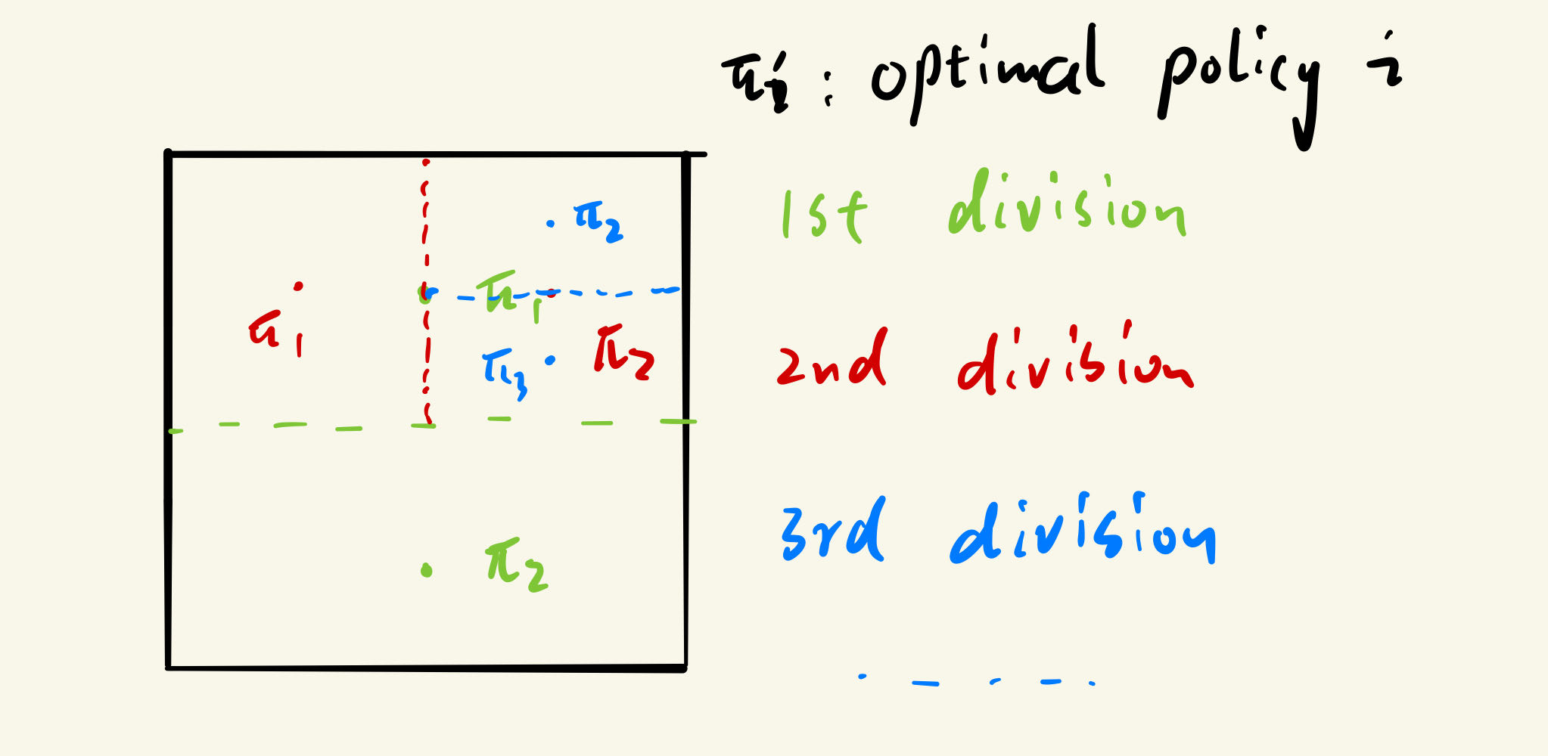
八月总结
启发式方法：由于MDP中一个最优策略一般对应于参数空间中的若干个box约束，且当参数确定时，最优策略是确定的。因此我们可以采用类似于二分搜索的方法不断对参数空间进行划分，确定最优策略所在的大致子box。

Slide 4
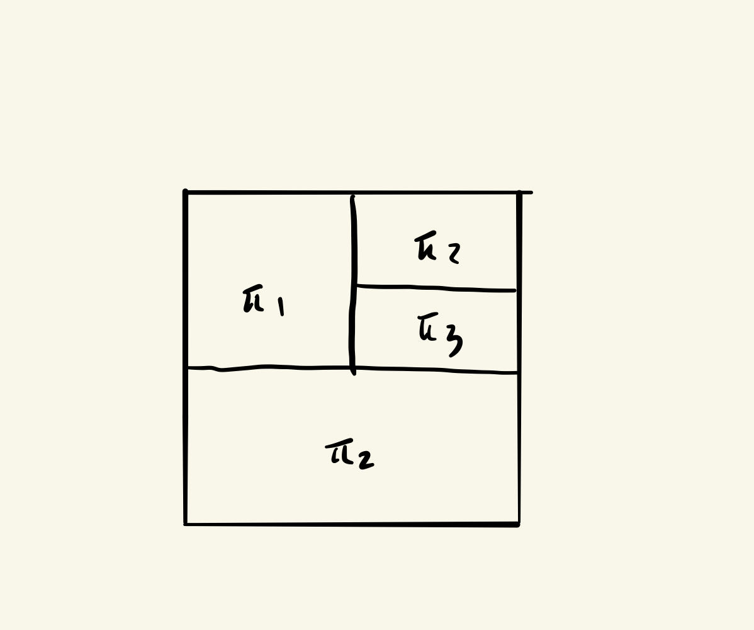
八月总结
在每次分割中，我们都取子box的中点作为采样点，用PRISM计算其最优策略。然后用启发式方法确定下一个需要分割的box，并启发式的选取一个维度进行分割。不断迭代，直到满足某个终止条件。
这里的启发式条件可以是：参数所在的转移边与初始点或终止点的距离，各个参数之间的大小关系等等，如下图即为用上述方法划分参数空间后，各最优策略所在的box

Slide 5
八月总结
注意，这些box很有可能并不精确，但这并不影响我们后续的采样。
在确定完最优策略所在的具体box后，我们直接用scenario approach的方法采点并估计性质函数。这里可能会出现采样时某些点的最优策略和一开始划分的box不同，这里有一些别的处理方法，如继续划分box，或者直接把这个点给他所属的最优策略去使用。

Slide 6
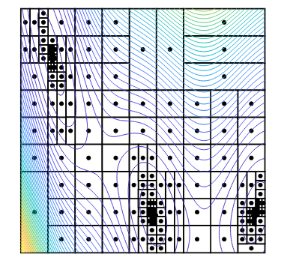
九月计划
目标是利用李普希兹全局最优化模拟算法找到PMC（参数马尔可夫链）和PMDP（参数马尔可夫决策过程）的属性（例如可达概率）的最优解
李普希兹全局最优化模拟算法：通过对参数空间划分成子矩形，并取中心点作为采样样本，搜寻可能出现最优解的子矩形并进一步划分。
可行性：
PMC和PMDP的性质函数（有理函数）是李普希兹连续的
该模拟算法以比较成熟，但应用到概率模型中还有很多工作要做
与PAC方法的相似与不同
相似
对参数空间进行采样并能给出理论保证
不同
PAC通过用更易分析的多项式估计原函数进而分析性质；而此模拟算法只求最优解
PAC方法得到的是概率保证，而此类方法可给出确定的保证

Slide 7
九月计划
扩展原有的基于差分隐私的饱和计数器防御方法：2位到n位上的扩展
2位到3位的建模已经完成
3位到n位需要做的：
将模型和理论形式化
将防御模型扩展到n位

Slide 8




